Slide 1
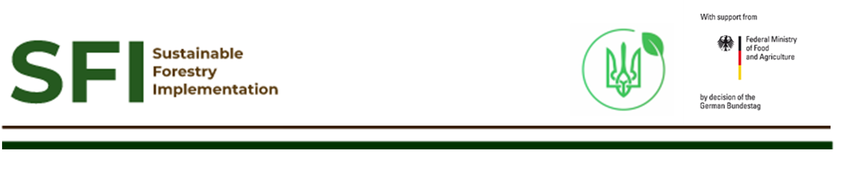

Аналіз екологічних параметрів НІЛ:
як розвивається лісовий моніторинг?
Віталій Сторожук, Національний координатор проєкту SFI

Slide 2
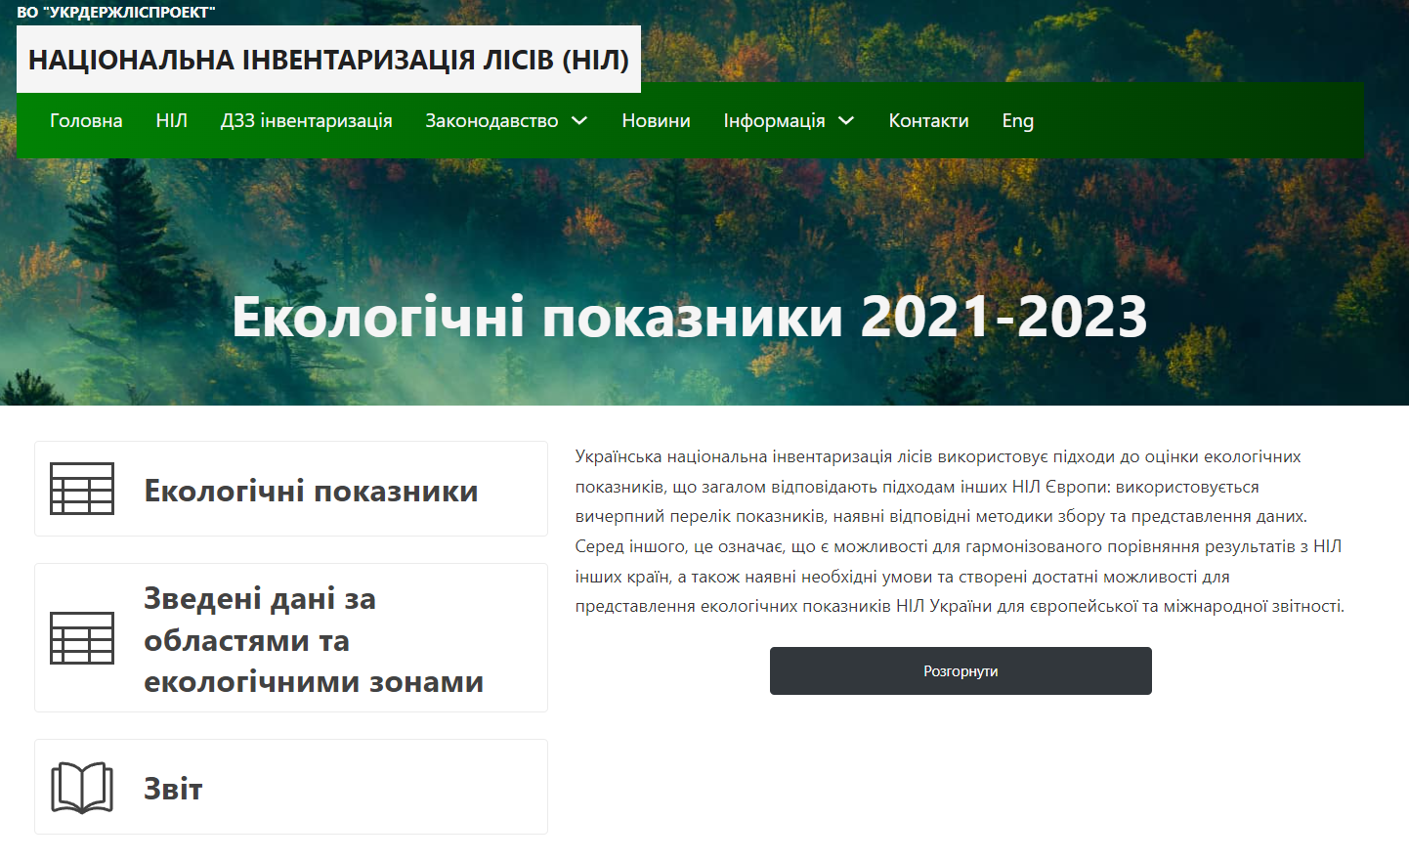
Екологічні показники НІЛ
Звітні таблиці Порядку проведення НІЛ:
  Група 6. Показники біорізноманіття та структури насаджень
  Група 7. Показники санітарного стану насаджень та дерев
Лісовий кодекс України:
  Узагальнена інформація щодо лісів для потреб планування, у тому числі стратегічного, ведення лісового господарства, державного лісового кадастру, моніторингу лісів
https://nfi.lisproekt.gov.ua/ecological-parameters-2021-2023/
Notes:
Результати оцінки екологічного стану лісів за адміністративними областями та природними зонами України для доступних для обстеження у 2021-2023 роках територій.
сприяння у розвитку національної системи моніторингу лісів як складової моніторингу довкілля та виконанні Україною зобов'язань щодо міжнародного моніторингу

Slide 3
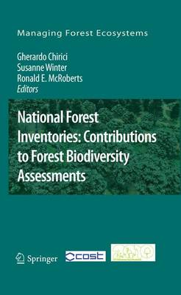
Внесок НІЛ до
оцінки лісового біорізноманіття
Група показників | Показник NFI - FBA | Показник НІЛ України
Категорії лісів | Європейські типи лісу | - - -
Структура лісу | Деревні породи | Деревні породи
 | Висота дерева | Висота дерева
 | Діаметр дерева | Діаметр дерева
 | Кількість дерев на 1 га | Кількість дерев на 1 га
 | Соціальна позиція дерева | Клас Крафта
 | Кількість ярусів деревостану | Опис всіх елементів лісу всіх ярусів деревостану
 | Координати дерева | Координати дерева
 | Вік дерева | Вік дерева
 | Багатство деревних порід в ярусі | Опис всіх елементів лісу всіх ярусів деревостану
 | Межа лісу | Картографування частин інвентаризаційної ділянки
 | Прогалини на 1 га | Біогалявини, біополяни
Вік лісу | Стадія розвитку лісу | Клас віку/Група віку
Природність |  | Природність
Мертва деревина | Стояча мертва деревини | Сухостій
 | Повалена мертва деревина | Деревна ламань
Поновлення лісу |  | Поновлення лісу
Надземна рослинність | Кущі, чагарники | Покриття підліском
 | Папороті, лишайники, мохи | Покриття рослинами
Стан дерев |  | Пошкодження живих дерев
 |  | Дефоліація
 |  | Дехромація
(2011)
Notes:
Українська НІЛ використовує підходи до оцінки екологічних показників, що загалом відповідають підходам інших НІЛ Європи: використовується вичерпний перелік показників, наявні відповідні методики збору та представлення даних.

Slide 4
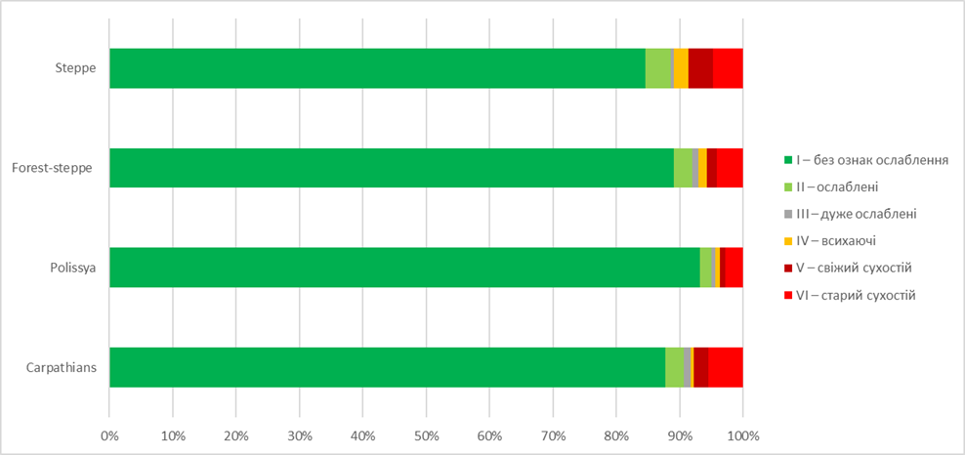
Окремі оцінки та аналіз екологічних показників
Оцінка | Аналіз та пропозиції
Поширення простих за структурою насаджень (одноярусні, одновікові, монокультури). | Розширення практики впровадження у лісовому господарстві України методів наближеного до природи лісівництва, спрямованих на формування насаджень комплексної структури.
Понад 85% дерев за результатами обстеження не мають ознак ослаблення. | Фактори потребують подальшого локального аналізу, проте умов для критичного санітарного стану насаджень не виявлено
Оцінка показників загального стану крони дерев (дефоліація, дехромація) поки що не дає результатів, які можна прийняти за достовірні оцінки | Крім недостатнього обсягу польових даних, існує потреба розширеного тренування персоналу НІЛ для оцінки цих показників. Проблема оцінки цих показників полягає в розширенні ролі національної інвентаризації лісів як єдиної платформи для національного моніторингу лісів.
Notes:
Результати оцінки
Проаналізовані в дослідженні показники біорізноманіття, що стосуються структури насаджень підтверджують, що тривалий період ведення лісового господарства орієнтованого переважно на досягнення високої продуктивності насаджень врешті привів до значного поширення простих за структурою насаджень (одноярусні, одновікові, монокультури).
В умовах зміни клімату подібні насадження є нестійкими та вразливими до зовнішніх впливів. Це вимагає розширення практики впровадження у лісовому господарстві України методів наближеного до природи лісівництва, спрямованих на формування насаджень комплексної структури.
Санітарний стан насаджень та дерев не виглядає загрозливим. За оцінками WWF наявність 5-8% сухостою є необхідною природною умовою розвитку насаджень, при цьому понад 85% дерев за результатами цього дослідження взагалі не мають ознак ослаблення.
Включення до національної інвентаризації показників загального стану (крони) дерев (дефоліація, дехромація до 2016 року оцінювалися на ділянках екологічного моніторингу І рівня) поки що не дало результатів, які можна прийняти за достовірні оцінки
Дослідження виявило потребу подальшого комплексного аналізу показників, що дозво-ляв би аналізувати інформацію кількох звітних таблиць. Наприклад, буде логічним на-далі проаналізувати відносні об’єми накопичення сухостою в насадженнях в порівнянні з загальними запасами деревостанів. Відповідно поширення впливів на насадження, покриття підліском та надґрунтовою рослинністю, об’єми сухостою доцільно надалі проаналізувати в комплексі з даними про повноти деревостанів.

Slide 5
НІЛ - основа майбутнього моніторингу лісів ЄС
Пропозиція щодо Регламенту про систему моніторингу для стійких європейських лісів (2023)
Дані, зібрані
Європейською Комісією
шляхом стандартизації
за допомогою Copernicus
Лісистість
Дані, зібрані
країнами-членами
в основному на основі НІЛ, що підлягають гармонізації
Ліси доступні та недоступні
для постачання деревини
Запас деревостанів
Додаткові дані, зібрані країнами-членами
шляхом поетапного підходу
Методології мають бути розроблені імплементуючими агенціями
Пошкодження лісів, крім пожеж
Цінність недеревної
лісової продукції
Чистий річний приріст
Структура деревостанів
Наземна біомаса
Структура лісу
Густота деревного покриву
Тип лісу
Сполучуваність лісів
Дефоліація
  Знеліснення
  Лісові пожежі
  Оцінка ризику лісових пожеж
  Порушення деревного покриву
  Породний склад
  Європейські типи лісу
  Заготівлі
  Сухостійна деревина
  Заповідні лісові території
  Розташування лісових оселищ Natura 2000
  Чисельність звичайних лісових птахів
  Праліси та старовікові ліси
  Виробництво та торгівля деревиною
  Лісова біомаса для біоенергетики
  Лісові біотопи за межами
  оселищ Natura 2000
  Класи природності лісів
  Наявність інвазійних видів
  Різноманітність недеревної рослинності
  Зникаючі види
  Інші землі, вкриті деревною рослинністю
Notes:
Підтримка НІЛ обумовлена також процесом набуття членства в ЄС. Проект Регламенту про систему моніторингу для стійких європейських лісів передбачає отримання стандартизованих даних ДЗЗ, гармонізованих даних НІЛ та додаткових даних на основі загальних методологій

Slide 6
НІЛ – основа майбутнього моніторингу лісів України?
Порядок функціонування державної системи моніторингу довкілля та її підсистем (2024)
До основних завдань суб’єктів системи моніторингу належить:
забезпечення проведення безперервних, довгострокових, систематичних спостережень за станом довкілля;
забезпечення єдності вимірювань у підсистемах системи моніторингу;
збирання, зберігання та оброблення даних спостережень, забезпечення їх достовірності та об’єктивності;
збирання, оброблення, проведення аналізу, зберігання інформації та обмін екологічною інформацією, одержаною в результаті проведення моніторингу довкілля, вплив на стан довкілля та прогнозування його змін;
оприлюднення екологічної інформації, одержаної в результаті проведення моніторингу довкілля та його складових, забезпечення доступу до неї;
розроблення науково обґрунтованих рекомендацій в галузі охорони навколишнього природного середовища;
інформаційне обслуговування органів державної влади, зокрема забезпечення здійснення звітності за міжнародними договорами України в галузі охорони навколишнього природного середовища, органів місцевого самоврядування, а також забезпечення населення інформацією про стан довкілля;
періодичне визначення та подання пропозицій щодо внесення змін до переліку інформаційних потреб управління в галузі охорони навколишнього природного середовища.
Notes:
Збір екологічних показників слід розглядати в контексті розширення ролі національної інвентаризації лісів як єдиної платформи для національного моніторингу лісів в рамках загальнодержавної системи моніторингу довкілля.
Закон Про охорону навколишнього природного середовища,
(редакція, що відбудеться пізніше):
Державна система моніторингу довкілля включає такі підсистеми:
г) моніторинг лісів;

